Slide 1
第四章 串
张 学
zhangxue@uestc.edu.cn

Slide 2
串的概念
串：就是一串字符
“How are you”
相关术语
空串：0个字符的串
长度：串中的字符的个数。

Slide 3
串的数组表示
静态数组
typedef unsigned char SeqString[STRING_SIZE+1];
// C语言在串的后面加结束标记。
// PASCAL语言在串的前面存储长度。
动态数组
typedef struct {
char* pCharArray;
int length;
int size;
} SeqString;

Slide 4
串的基本块链表示
typedef struct Chunk {
char charArray[STRING_CHUNK_SIZE];
int length;
struct Chunk * pNext; } Chunk;
typedef struct {
Chunk* pHead;
Chunk* pTail;
int numOfChunks;
} LinkedString;

Slide 5
串的基本操作
以动态数组描述为例
typedef struct {
char* pCharArray;
unsigned int length;
unsigned int size;
} SeqString;
基本操作
构造、释放、求长度、比较、连接、查找、插入、删除等

Slide 6
初始化串
Status InitSeqString(SeqString* pString){
pString->pCharArray=(char*)malloc(STRING_INIT_SIZE*
sizeof(char));
if(pString->pCharArray==NULL){
return ERROR;
}
pString->length=0;
pString->size=STRING_INIT_SIZE;
return OK;
}

Slide 7
释放串
Status FreeSeqString(SeqString* pString){
free(pString->pCharArray);
pString->pCharArray=NULL;
pString->length=0;
pString->size=0;
return OK;
}

Slide 8
求串的长度
int LengthOfSeqString(SeqString* pString){
return pString->length;
}

Slide 9
给串赋值
Status AssignSeqString(SeqString* pString, char* pChars){
int n=strlen(pChars); // 求字符串长度
if (pString->size<n) {
return ERROR;
}
for(int i=0; i<n; i++) {
pString->pCharArray[i]=pChars[i];
}
pString->length=n;
return OK;
}

Slide 10
比较串
int CompareSeqString(SeqString* pS1, SeqString* pS2){
/* 如果s1>s2，返回值>0；如果s1=s2，返回0；如果… */
int i;
for(i=0; i<pS1->length && i<pS2->length; i++) {
if (pS1->pCharArray[i] != pS2->pCharArray[i]) {
return pS1->pCharArray[i] – pS2->pCharArray[i];
}
}
return pS1->length – pS2->length;
}

Slide 11
连接串
Status ConcatSeqString(SeqString* pS1, SeqString* pS2){
if (pS1->length+pS2->length > pS1->size) {
return ERROR;
}
for (int i=0; i<pS2->length; i++) {
pS1->pCharArray[pS1->length+i]
= pS2->pCharArray[i];
}
pS1->length += pS2->length;
return OK;
}

Slide 12
串的模式匹配
int LocateSeqString(SeqString* s, SeqString* p){
int i=0, j=0;
while(i<s->length && j<p->length){
if(s->pCharArray[i]==p->pCharArray[j]){
i++;
j++;
}
else {
i=i-j+1;
j=0;
}

Slide 13
串的模式匹配
} // End of while
if (j==p->length) { // 找到了
return i-j;
}
else { // 没找到
return -1;
}
}

Slide 14
串的简单匹配过程
第一趟匹配
主串：a b a b c a b c a c b a b
子串：a b c a c
第二趟匹配
主串：a b a b c a b c a c b a b
子串： a b c a c
第三趟匹配
主串：a b a b c a b c a c b a b
子串： a b c a c

Slide 15
串的简单匹配过程（续）
第四趟匹配
主串：a b a b c a b c a c b a b
子串： a b c a c
第五趟匹配
主串：a b a b c a b c a c b a b
子串： a b c a c
第六趟匹配
主串：a b a b c a b c a c b a b
子串： a b c a c
设主串长为n, 模式串长为m，则简单匹配的时间复杂度为：O(n*m)。

Slide 16
KMP算法
KMP是一种改进的串匹配算法。
K：D. E. Knuth
M：V. R. Pratt
P：J. H. Morris
KMP的时间复杂度：O(n+m)。

Slide 17
KMP算法的匹配过程
第一趟匹配
主串：a b a b c a b c a c b a b ( i=0…2 )
模串：a b c a c ( j=0…2 )
第二趟匹配
主串：a b a b c a b c a c b a b ( i=2…6 )
模串： a b c a c ( j=0…4 )
第三趟匹配
主串：a b a b c a b c a c b a b ( i=6…10 )
模串： a b c a c ( j=1…5 )

Slide 18
KMP算法的基本思想
当 s[i] 与 p[j] 失配时
主串s下标：0 1 2 … ■ …………... ■ … ■ i ……….…(n-1)
模串p下标： 0 … □ k … □ … □ j …(m-1)
移动模串p： 0 … □ k … □ … □ j …
怎样移动模式串?
在 p[0]…p[j-1]中，找相同的前后缀，并取最大长度 k 。
右移p，使得 p[k] 与 s[i] 对齐。
i-j
i-k

Slide 19
定义Next数组
如果 next[j]=k，那么它表明：
当 p[j] 与 s[i] 失配时，需要把p右移，使 p[k] 与 s[i] 对齐。
其中 p 是模式串，s 是主串。

Slide 20
KMP算法和next数组的值
第一趟匹配
主串：a b a b c a b c a c b a b ( i=0…2 )
模串：a b c a c ( j=0…2 ) next[2]=0
第二趟匹配
主串：a b a b c a b c a c b a b ( i=2…6 )
模串： a b c a c ( j=0…4 ) next[4]=1
第三趟匹配
主串：a b a b c a b c a c b a b ( i=6…10 )
模串： a b c a c ( j=1…5 )

Slide 21
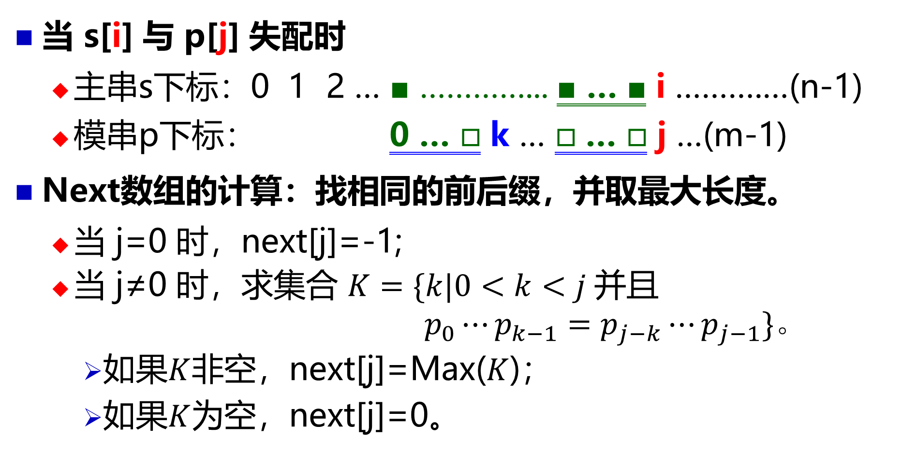
计算next数组的值
当 s[i] 与 p[j] 失配时
主串s下标：0 1 2 … ■ …………... ■ … ■ i ……….…(n-1)
模串p下标： 0 … □ k … □ … □ j …(m-1)
Next数组的计算：找相同的前后缀，并取最大长度。
当 j=0 时，next[j]=-1;
当 j≠0 时，求集合 $K=\{k|0<k<j 并且$
$p_{0}⋯p_{k−1}=p_{j−k}⋯p_{j−1}\}。$
如果$K$非空，next[j]=Max($K$)；
如果$K$为空，next[j]=0。
i-j
i-k

Slide 22
Next数组计算实例
给定模式串：a b a a b c a c
下标 j ：0 1 2 3 4 5 6 7
当 j=0 时，next[0]=-1
当 j=1 时，因为集合K为空，所以next[1]=0。
当 j=2 时，计算集合K：可能值只有k=1，因为p_{k-1}≠p_{j-1}，即p₀≠p_{1，}所以 k=1不属于K，K为空，next[2]=0。
当 j=3 时，集合K可能的值只有1和2，当k=1时，p₀=p₂; 当k=2时，p₀p₁ ≠ p₁p₂。所以K={1}，next[3]=1。
当 j=4 时，K={1}，next[4]=1。

Slide 23
Next数组计算实例(接上)
给定模式串：a b a a b c a c
下标 j ：0 1 2 3 4 5 6 7
当 j=5 时，K={2}，next[5]=2。
当 j=6 时，K={ }，next[6]=0。
当 j=7 时，K={1}，next[7]=1。

Slide 24
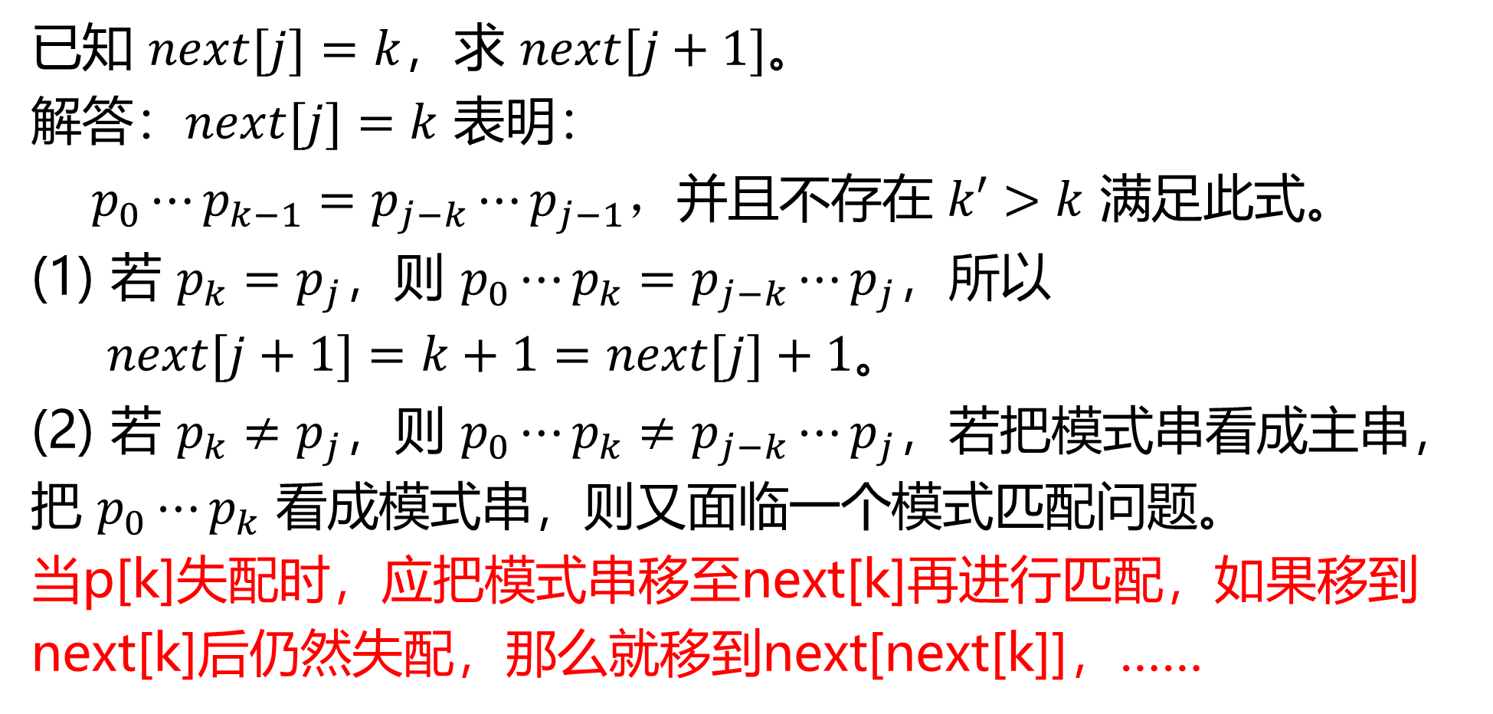
Next数组的递推计算
已知 $next[j]=k$，求 $next[j+1]$。
解答：$next[j]=k$ 表明：
$p_{0}⋯p_{k−1}=p_{j−k}⋯p_{j−1}，$并且不存在 $k′>k$ 满足此式。
(1) 若 $p_{k}=p_{j}，$则 $p_{0}⋯p_{k}=p_{j−k}⋯p_{j}$，所以
$next[j+1]=k+1=next[j]+1$。
(2) 若 $p_{k}≠p_{j}$，则 $p_{0}⋯p_{k}≠p_{j−k}⋯p_{j}$，若把模式串看成主串，把 $p_{0}⋯p_{k}$ 看成模式串，则又面临一个模式匹配问题。
当p[k]失配时，应把模式串移至next[k]再进行匹配，如果移到next[k]后仍然失配，那么就移到next[next[k]]，……

Slide 25
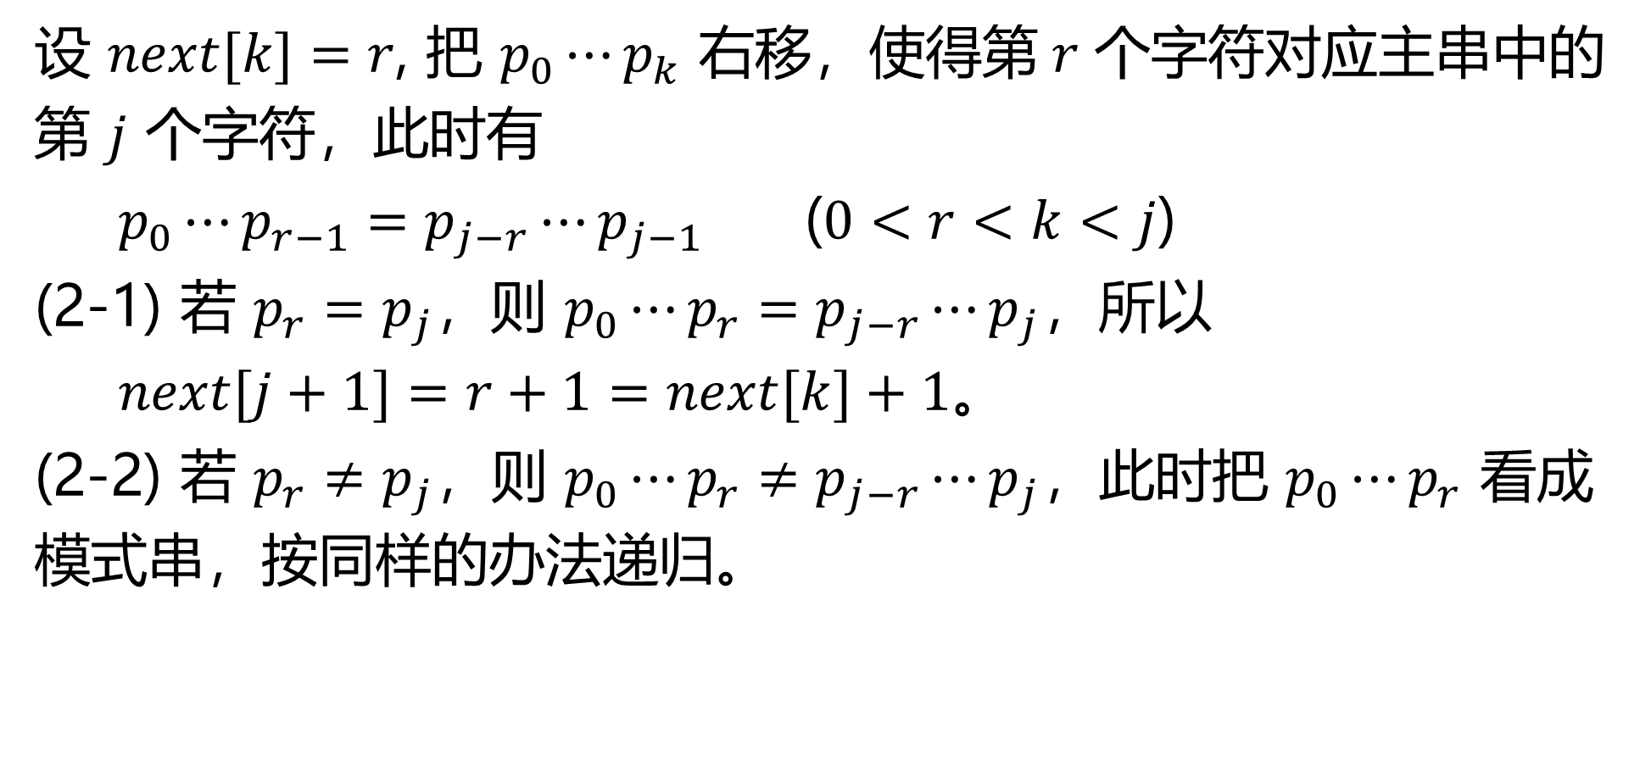
Next数组的递推计算（续）
设 $next[k]=r$, 把 $p_{0}⋯p_{k}$ 右移，使得第$r$ 个字符对应主串中的第 $j$ 个字符，此时有
$p_{0}⋯p_{r−1}=p_{j−r}⋯p_{j−1}$ ($0<r<k<j$)
(2-1) 若 $p_{r}=p_{j}，$则 $p_{0}⋯p_{r}=p_{j−r}⋯p_{j}$，所以
$next[j+1]=r+1=next[k]+1$。
(2-2) 若 $p_{r}≠p_{j}$，则 $p_{0}⋯p_{r}≠p_{j−r}⋯p_{j}$，此时把 $p_{0}⋯p_{r}$ 看成模式串，按同样的办法递归。

Slide 26
已知next[j]=k, 求next[j+1]
已知，当 s[i] 与 p[j] 失配时
主串s下标：0 1 2 … ■ …………... ■ … ■ i (i+1)…(n-1)
模串p下标： 0 … □ k … □ … □ j (j+1)…(m-1)
移动模式串： 0 … □ k … j …(m-1)
当 p[j+1] 失配时，next[j+1]=?
模串下标：0 … □ k (k+1)… □ … □ j (j+1)…(m-1)
比较p[k]和p[j]： 0 … □ k …
如果p[k]=p[j]，那么next[j+1]=k+1=next[j]+1。
i-j
i-k

Slide 27
已知next[j]=k, 求next[j+1]
模串下标： 0 … □ k … □ … □ j (j+1)…(m-1)
比较p[k]和p[j]： 0 … □ k …
如果p[k]!=p[j]，那么把前缀移到next[k]。设next[k]=r,
把模串看成主串：0 … □ r … □ … □ j (j+1)……(m-1)
把前缀看成模串： 0 … □ r …k
比较p[j]和p[r]，如此递归下去…
当p[j]失配时，模串移到next[j]=k。同理，
当p[k]失配时，前缀移到next[k]，即next[next[j]]。

Slide 28
Next数组计算的实现
void CalculateNext(char* p, int next[ ]) {
int j=0, k=-1, m=strlen(p);
next[0]=k;
while(j<m-1){
// next[j]=k，为了计算next[j+1]，需要比较p[k]和p[j]
// 当j=0时，k=-1，next[1]=k+1=0
if (k<0 || p[k]==p[j]) {
next[j+1]=k+1;
j++; // 令 q=2j-k
k++;
}

Slide 29
Next数组计算的实现（续）
else {
k=next[k]; // q=2j-k
/* 模式串右移，使j和next[k]对齐，与自身匹配。
* 如果一直递归下去，当k=-1时，得next[j+1]=0，
* 这是在前面的if分支里处理的。*/
}
} /* End of while: q<2m */
return;
}

Slide 30
KMP算法的实现
int Kmp(char* s, char* p){
int i=0, j=0, n, m;
n=strlen(s);
m=strlen(p);
int next[m]; // 定义next数组，长度m必须先赋值
CalculateNext(p, next); // 最好把next作参数传进来
while(i<n && j<m){
if(j==-1 || s[i]==p[j]){
i++;
j++; // 时间复杂度分析：q=2i-j，q增加1
}

Slide 31
KMP算法的实现
else {
j=next[j]; // 时间复杂度分析：q=2i-j，q至少增加1
}
} // 时间复杂度分析：q初值为0；循环结束后，q<=2n
if (j==m) { // 找到了
return i-j;
}
else { // 没找到
return -1;
}
}

Slide 32
KMP算法的时间复杂度
模式匹配的时间
令 q=2i-j，在while循环的每次迭代中，不管程序进入哪个分支，q 的值总是增加。
q的初值为0，终值小于等于2n，所以总的执行时间T(n)<=2n=O(n)。
计算next的时间
T(m)<=2m=O(m)，分析方法相同。

Slide 33
用有限状态机实现KMP算法
模式串 |  | a | b | a | b | a | c | a | 长度7
next值 |  | -1 | 0 | 0 | 1 | 2 | 3 | 0
状态值 |  | 0 | 1 | 2 | 3 | 4 | 5 | 6 | 7(结束)
输 入 | a | 1 | 1 | 3 | 1 | 5 | 1 | 7 | 状态 转移 矩阵
 | b | 0 | 2 | 0 | 4 | 0 | 4 | 0
 | c | 0 | 0 | 0 | 0 | 0 | 6 | 0
状态设置：状态值表示已匹配的字符的个数。 状态转移：失配时退回next[]再匹配可得状态转移矩阵。

Slide 34
Thanks
Questions

